Slide 1
Programma Introductie Hoppecke
Take control & managing margins
Operationele gezondheid is onze core business
Vlootbeheer is onze belangrijkste tool

Slide 2
Hoppecke Performance Indicatoren
Vertrouwen heftruck leverancier
Vertrouwen eindgebruiker
Operationele gezondheid
Service kwaliteit
Financiële gezondheid
Installed base

Slide 3
Hoppecke Performance
Wat bepaalt het vertrouwen van de heftruck leverancier?
Wat bepaalt het vertrouwen van de eindgebruiker?
Wanneer is een vloot Operationeel gezond?
Wat is het belang van service-kwaliteit?
Wanneer is een contract financieel gezond?
Wat is het belang van onze installed base?

Slide 4
Hoppecke Performance Indicatoren
Backbone
Installed base
Financiële gezondheid
Onze toegevoegde waarde in de wereld
Service kwaliteit
Operationele gezondheid
Business Control
Vertrouwen eindgebruiker
Vertrouwen heftruck leverancier

Slide 5
Hoppecke Performance Indicatoren
Vertrouwen heftruckleverancier
Vertrouwen eindgebruiker
Operationele gezondheid
Service kwaliteit
Financiële gezondheid
Installed Base

Slide 6
Hoppecke Performance Indicatoren
Vertrouwen heftruckleverancier
Account manager
Vertrouwen eindgebruiker
Account manager
Operationele gezondheid
Vlootbeheerder
Service kwaliteit
Service coördinator
Financiële gezondheid
Contract controller
Installed Base
Account manager
Wie heeft het overzicht

Slide 7

Managing of margins
Wie is verantwoordelijk
Contract Beheer
Account Management
Klant
Vertrouwen
Financiële gezondheid
Vlootbeheer/ Quality Control
Operationele Gezondheid
Service Kwaliteit
Service Coordinatie
Monteur
Hoppecke team

Slide 8
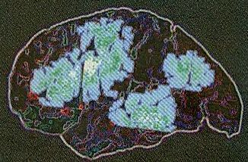
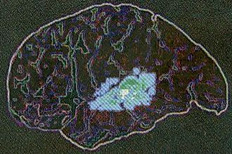
Leren is making sense
Uitlegger
Luisteraar

Slide 9

Connecting minds met
DashBoost

Slide 10

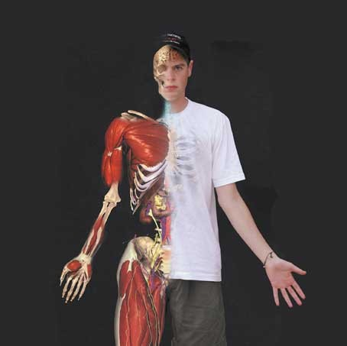
Hoe werkt een expert

Slide 11
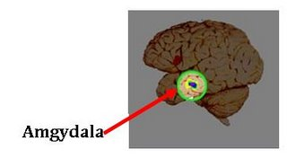
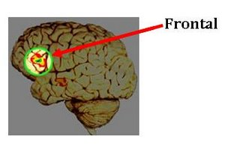
Hoe werkt een expert
Assess
Amygdala
Sense of urgency
Decide
Situation
Frontal
cortex
Plan
Perform

Slide 12
Verantwoordelijkheid en expertise zijn een setje
Om verantwoordelijkheid waar te maken heb je expertise nodig
Wie expertise heeft kan zich niet aan zijn verantwoordelijkheid onttrekken
Wie zich verantwoordelijk voelt ontwikkelt zich razendsnel tot expert

Slide 13
Programma Introductie Hoppecke
Take control & managing margins
Operationele gezondheid is onze core business
Vlootbeheer is onze belangrijkste tool

